Slide 1
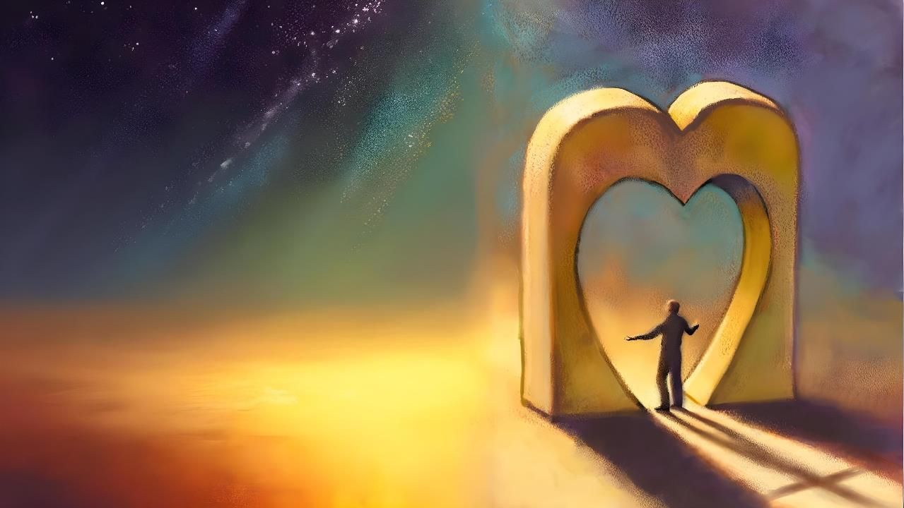
ŻYĆ ZGODNIE Z PRAWEM
Lekcja 9 na 30. sierpnia 2025

Slide 2
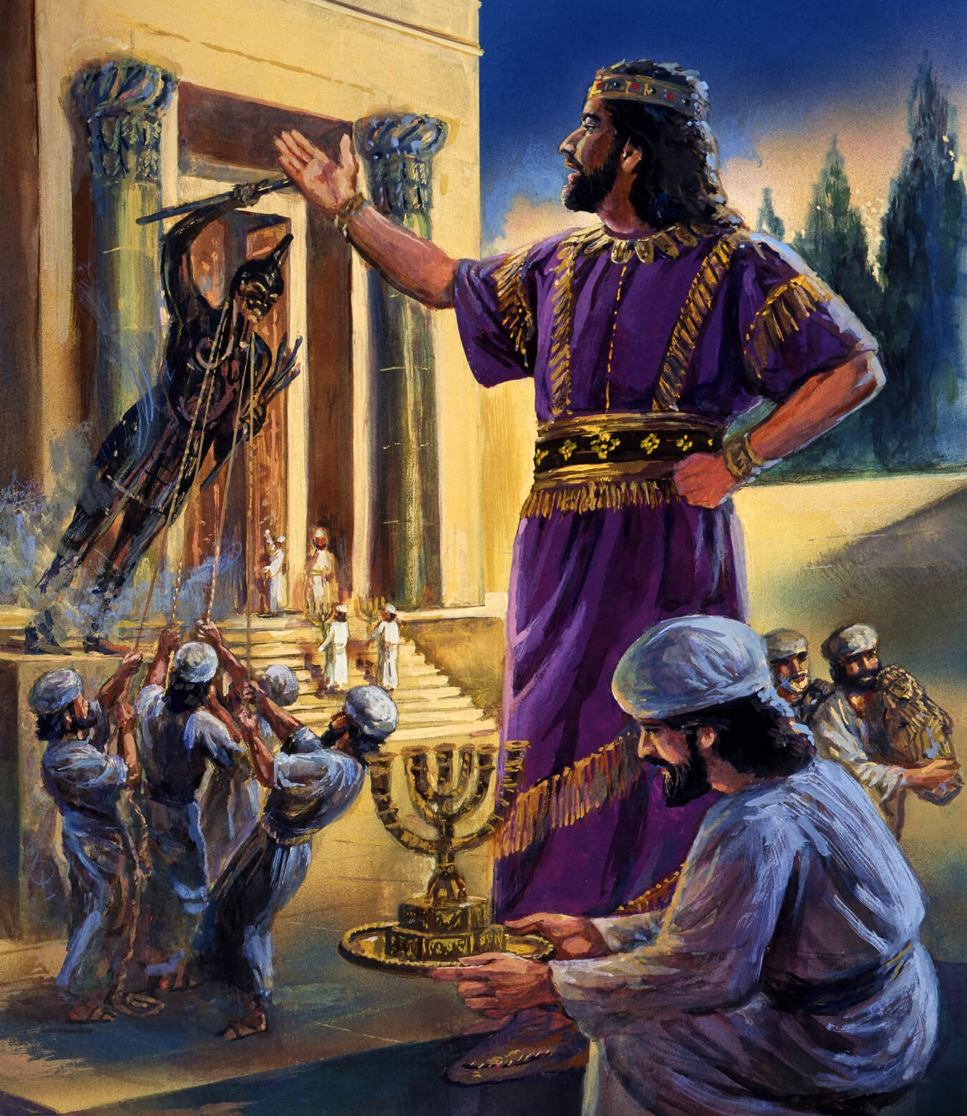
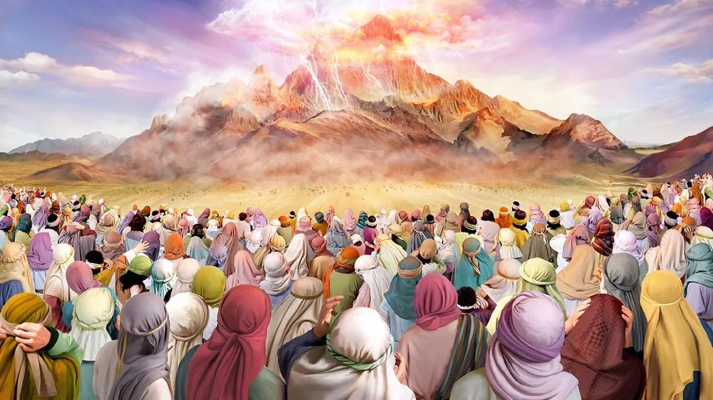
„I rzekł Pan do Mojżesza: Tak powiesz do synów izraelskich: Widzieliście, że z nieba z wami mówiłem. Nie czyńcie sobie żadnych bogów obok mnie, ani bogów ze srebra, ani bogów ze złota nie czyńcie sobie” Wyjścia 20,22-23

Slide 3

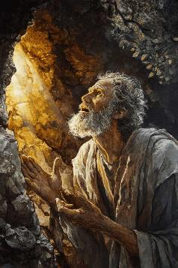
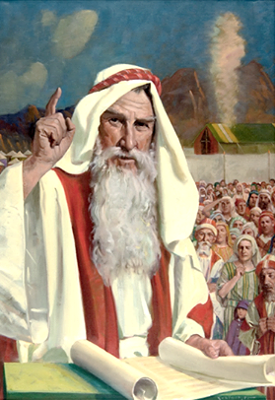
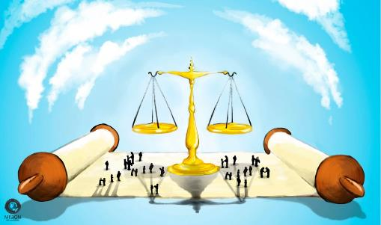


Po ogłoszeniu Dekalogu lud poprosił Mojżesza, aby był pośrednikiem między Bogiem a nimi (Wj 20,19). Od tego momentu Bóg przekazał prawa Mojżeszowi, a on przekazał je ludowi.
Te prawa, zwane „kodeksem przymierza”, miały regulować życie narodu izraelskiego, a zatem również nasze (z niezbędnymi dostosowaniami do naszej obecnej rzeczywistości).
Krótko mówiąc, są one praktycznym zastosowaniem Dziesięciu Przykazań w konkretnych przypadkach życia codziennego.
Jak żyć zgodnie z prawem:
  Jak radzić sobie z przemocą (Wyjścia 21,1-32)
  Jak żyć w społeczeństwie (Wyjścia 21,33-23,19)
  Jak osiągnąć zwycięstwo (Wyjścia 23,20-33)
Jak rozumieć prawo:
  Prawo odwetu.
  Nagroda i kara.

Slide 4

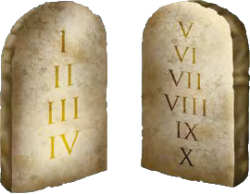

JAK ŻYĆ ZGODNIE Z PRAWEM

Slide 5

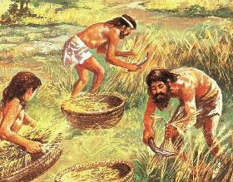
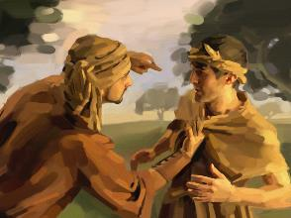
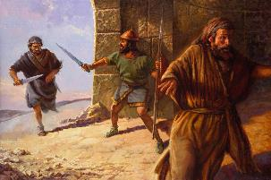
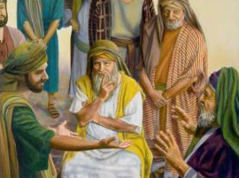
JAK RADZIĆ SOBIE Z PRZEMOCĄ
„Kto tak uderzy człowieka, że ten umrze, poniesie śmierć” (Wyjścia 21,12)
Kodeks przymierza rozpoczyna się od uregulowania trzech istotnych aspektów społeczeństwa hebrajskiego:
Niewolnictwo (Wj 21,2-11)
  Mężczyźni byli uwalniani po siedmiu latach
  Kobiety jeśli nie wyszły za mąż również były wolne
  Mężczyzna mógł zostać niewolnikiem, jeśli tak postanowił
Kara śmierci (Wj 21,12-17)
  Za umyślne zabójstwo
  Za znieważanie lub przekleństwo rodziców
  Za porwanie
Obrażenia (Wj 21,18-32)
  Obowiązek rekompensaty finansowej
  W przypadku poronienia od uderzenia sędzia i kobieta (wraz z mężem) nakładają grzywnę
Wszystkie te przepisy mają na celu ograniczenie nadużyć i przemocy między ludźmi.

Slide 6

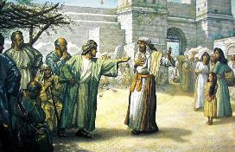
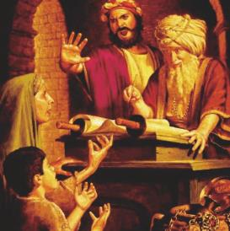
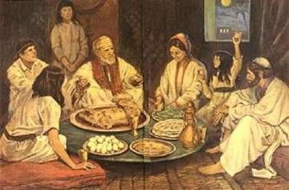
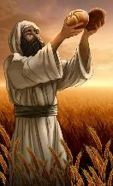
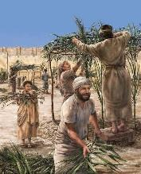
JAK ŻYĆ W SPOŁECZEŃSTWIE
„Jeżeli ktoś uwiedzie dziewicę nie zaręczoną i śpi z nią, da za nią opłatę ślubną i pojmie ją za żonę” (Wyjścia 22,16)
Bóg nie zadowolił się pozostawieniem nam jedynie „podstawowych” praw i pozostawieniem nam swobody ich stosowania. Zadbał o podanie konkretnych przykładów, abyśmy mogli je prawidłowo stosować.
Przykłady te obejmują ataki zwierząt na zwierzęta (Wj 21,35-36 ); pożyczki i wynajem (Wj 22,14-15 ); stosunki przedmałżeńskie (Wj 22,16 ) itp.
Szczególny nacisk kładzie się na ochronę słabych i marginalizowanych, ale bez przyznawania im niesprawiedliwych korzyści – to znaczy bez wypaczania sprawiedliwości, aby im pomóc lub zaszkodzić (Wj 22,21-23; 23,2-3, 6).
Będąc przymierzem między Bogiem a Jego ludem, prawa te określały również sposób, w jaki powinniśmy odnosić się do Niego. Oprócz odpoczynku w szabat, istniał obowiązek przestrzegania świąt, które przypominają nam o wyzwoleniu z grzechu, boskiej ochronie i wspaniałej przyszłości, która nas czeka.

Slide 7

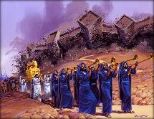
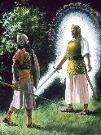
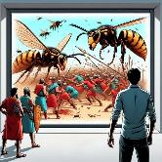
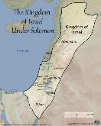
JAK OSIĄGNĄĆ ZWYCIĘSTWO
Bóg mówi Izraelowi, co ma robić.
Słuchajcie Jego głosu, aby Bóg stał się wrogiem waszych wrogów
(23,21-22)
Służcie tylko Bogu, aby On mógł usunąć wszelkie choroby (23,24-26)
Nie zawierajcie żadnych sojuszy z Kananejczykami, aby nie czcić ich bogów (23,32-33)
Bóg mówi Izraelowi, co zamierza uczynić.
Wyśle swojego Anioła, aby ich strzegł i wprowadził [ochrona] (23,20)
Anioł pójdzie przed nimi i zaprowadzi ich do Kanaanu [kierunek] (23,23)
Wzbudzi przerażenie wśród mieszkańców (23,27)
Wyśle szerszenie, aby ich wypędzić (23,28)
Będzie ich stopniowo wypędzał (23,29-30)
Wyda ich Izraelowi, aż będą panować od Morza Śródziemnego aż po Eufrat (23,31).
„Oto Ja posyłam anioła przed tobą, aby cię strzegł w drodze i zaprowadził cię na miejsce, które przygotowałem” (Wyjścia 23,20)
Dlaczego Bóg nie dał Abrahamowi ziemi Kananejczyków? „Nie wypełniła się jeszcze nieprawość Amorytów” (Rdz 15,16).
Po czterech wiekach łaski Kananejczycy nie zmienili swoich zwyczajów. Nadszedł czas, aby przekazać ziemię Izraelowi... pokojowo! (Wj 13,17)
Jeśli Bóg wyprowadził ich z Egiptu bez walki, rozdzielił morze na dwie części, cudownie ich nakarmił i prowadził ich Anioł... czy nie byłby w stanie dać im Kanaanu bez konieczności walki?

Slide 8

„Przez wieki Boże prawo było zachowane jako najwyższy wzór moralności. Ani największe odkrycia nauki, ani najbardziej płodne umysły nie zdołały wskazać choćby jednego obowiązku, którego nie obejmowałby ten kodeks. Prawo Boże jest gwarancją życia, własności, pokoju i szczęścia. Zostało dane po to, aby zabezpieczyć nasze dobro – zarówno tu i teraz, jak i na całą wieczność.”
EGW (Patrzcie w górę. Październik 7)

Slide 9

JAK ZROZUMIEĆ PRAWO

Slide 10

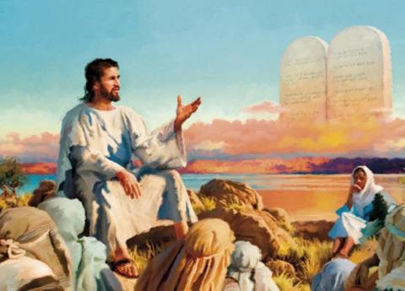

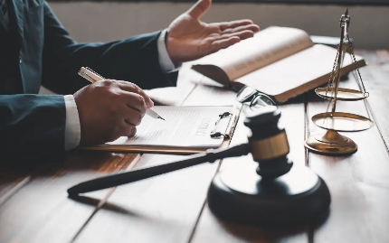
PRAWO ODWETU
„Oko za oko, ząb za ząb, rękę za rękę, nogę za nogę” (Wyjścia 21,24)
Kiedy Jezus wygłosił Kazanie na Górze, zniósł prawo odwetu (Mt 5,38-42) … czyżby?
Wyrażenie „słyszeliście, że powiedziano... ale ja wam powiadam” nie znosiło żadnego prawa (Jezus użył tego samego wyrażenia w odniesieniu do „nie zabijaj” lub „nie cudzołóż”, ale nigdy nie miał zamiaru ich znosić). W rzeczywistości Jezus zawsze rozszerzał Prawo, ulepszał je i nadawał mu prawdziwe znaczenie.
Prawdziwym zamiarem prawa odwetu nigdy nie było, aby osoba straciła oko lub rękę za wyrządzenie krzywdy innej osobie.
Prawo to zostało sformułowane z zamiarem zapobiegania zemście, położenia kresu waśniom krwawym i odwetom bez uprzedniego dochodzenia. Szkody musiały być oceniane przez sędziów, a następnie ustalano i wypłacano odpowiednie odszkodowanie pieniężne. Praktyka ta powstała, aby zapobiec braniu sprawiedliwości w swoje ręce. Sprawiedliwość musiała być wymierzana, ale w zgodzie z Prawem Bożym.

Slide 11



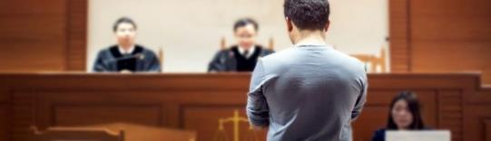
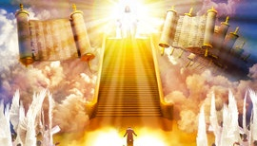
NAGRODA I KARA
„Jeżeli na niego nie czyhał, ale to Bóg zdarzył, że wpadł mu pod rękę, wyznaczę ci miejsce, do którego będzie mógł uciec” (Wyjścia 21,13)
Pragnienie zemsty jest głęboko zakorzenione w nas. I zawsze jest nieproporcjonalne do krzywdy, jaką ponieśliśmy: „Jeśli on mi to zrobił, ja zrobię mu więcej”.
Jezus zachęca nas, abyśmy postępowali odwrotnie do naszych pragnień: odpłacając złem za dobro (Mt 5, 44). Gdzie więc jest sprawiedliwość? Kto odpłaci sprawcy tym, na co zasługuje?
Bóg nie mówi nam, że agresor nie zostanie ukarany, ani że żadne czyny nie zostaną pomszczone. Ale wyraźnie mówi nam, że to On będzie mścicielem (Rz 12,19-21).
Chociaż osobista zemsta jest tolerowana w kodeksie przymierza, została ona ograniczona poprzez stworzenie systemu sądowego, aby zapobiec nadużyciom (Wj 21,12-13.22; 22,8-9).
Nikt nie może jednocześnie pełnić roli sędziego, ławy przysięgłych i kata. Jeśli konieczne jest wymierzenie kary, musi to nastąpić w ramach sprawiedliwego procesu sądowego. Chrystus będzie najwyższym i ostatecznym Sędzią.

Slide 12

„Jako Stwórca wszystkiego, Bóg jest Władcą całego wszechświata i ma obowiązek strzec swojego prawa w każdej jego części. Gdyby wymagał od stworzeń czegokolwiek mniej niż posłuszeństwa Jego prawu, oddałby je na pastwę zguby. Gdyby nie karał za jego przekroczenie, cały wszechświat pogrążyłby się w chaosie. Prawo moralne jest Bożą ochronną barierą pomiędzy człowiekiem a grzechem. W swojej nieskończonej mądrości Bóg jasno postawił przed ludźmi granicę: między dobrem a złem, między grzechem a świętością.”
EGW ( Znaki Czasu, lipiec 5, 1901)

